Slide 1
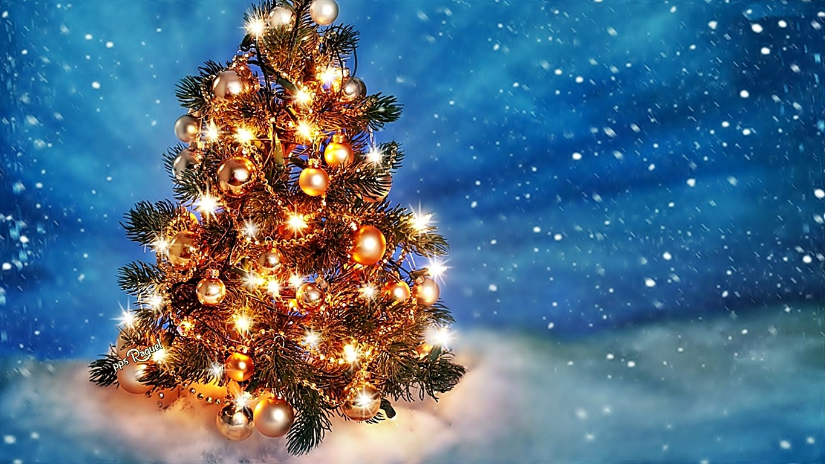






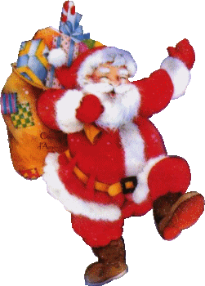


Slide 2
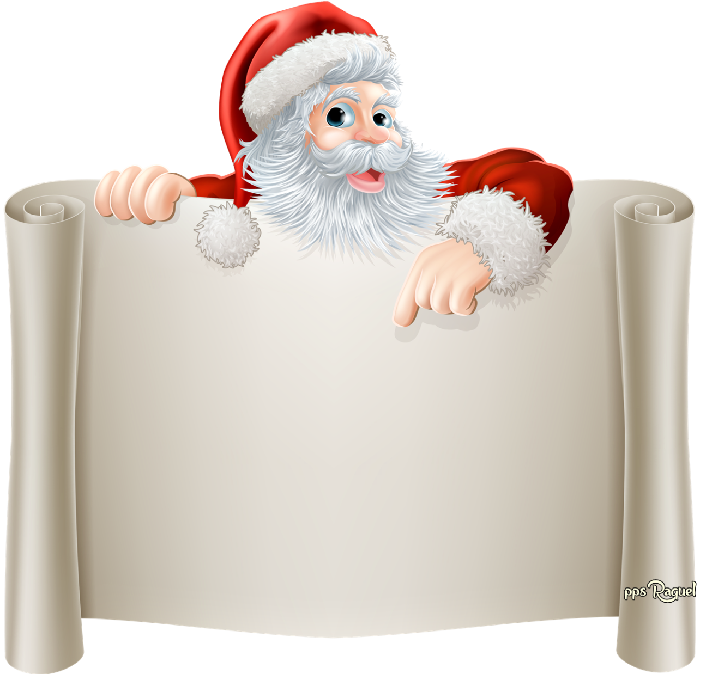
La Navidad eres tu, cuando conquistas
la armonía dentro de ti

Slide 3

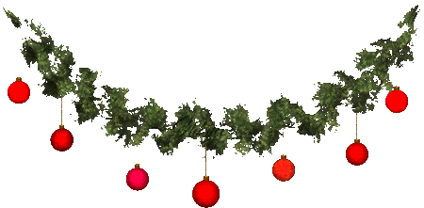
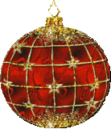


Slide 4
El regalo de Navidad eres tu, cuando eres
de verdad amigo y hermano
de todo ser humano

Slide 5
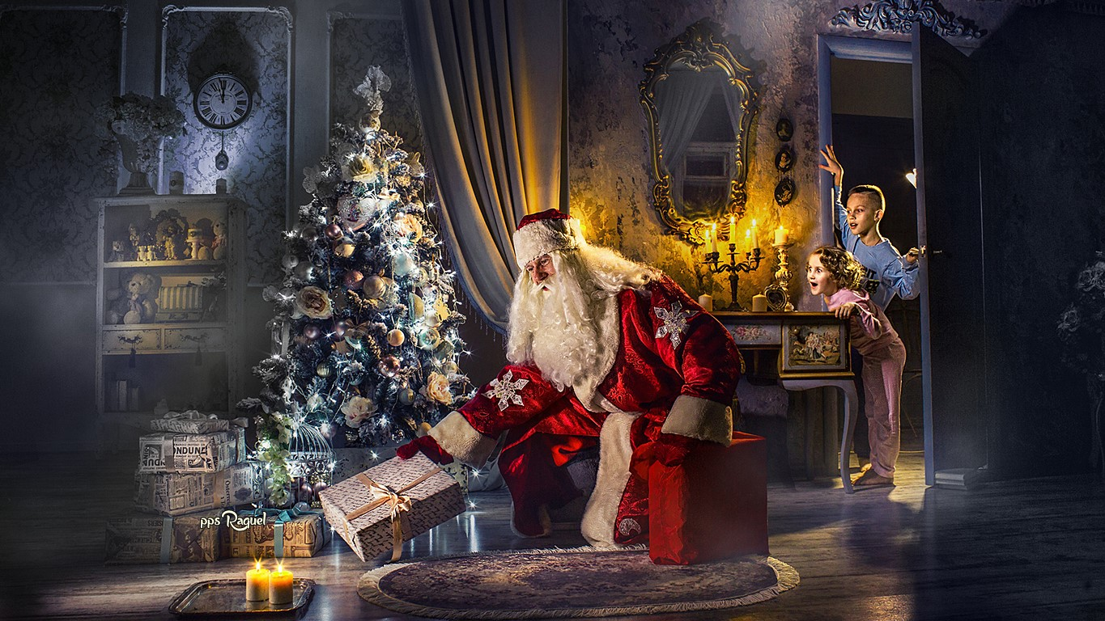

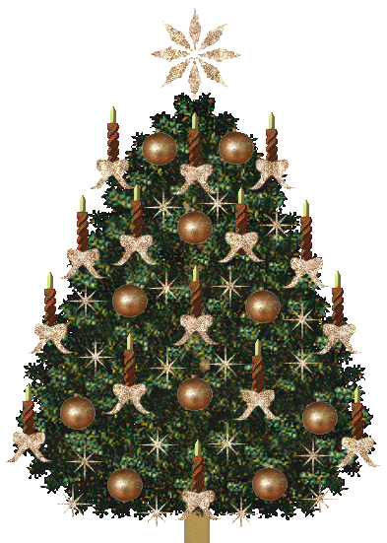

Slide 6
La tarjeta de Navidad eres tu,
cuando la bondad está escrita en tus manos.

Slide 7
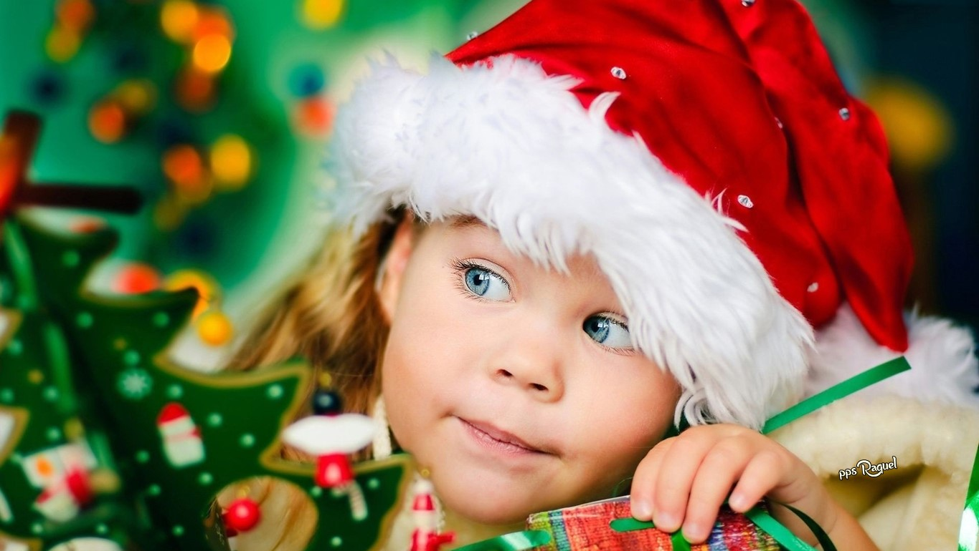

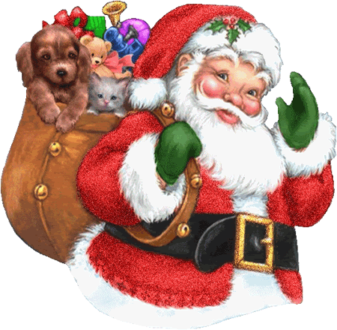

Slide 8
La felicitación de Navidad eres tu, cuando perdonas y restableces la paz,
aún cuando sufras

Slide 9
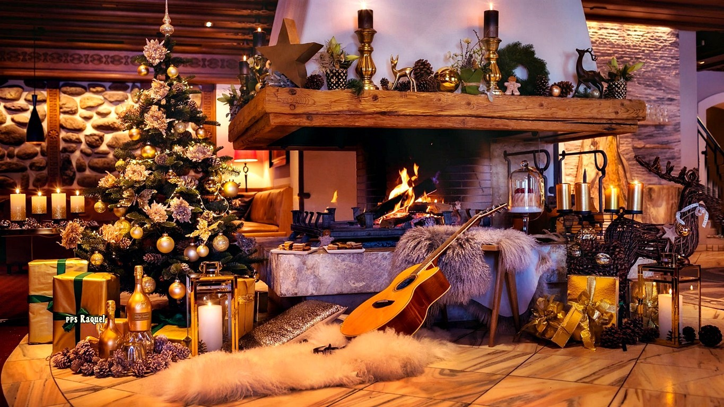


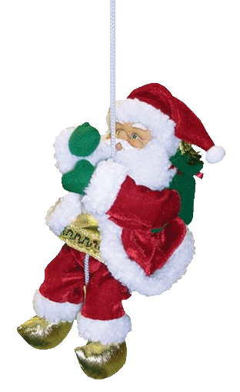

Slide 10
La misa de Navidad eres tu,
cuando te haces alabanza,
ofrenda y comunión

Slide 11
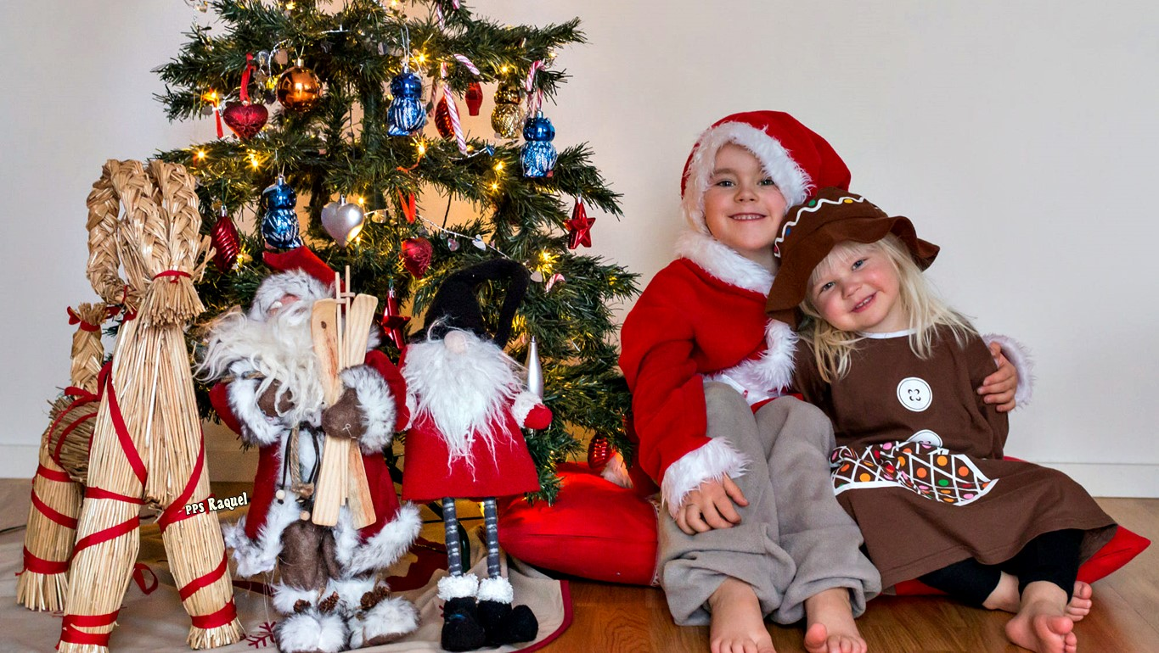
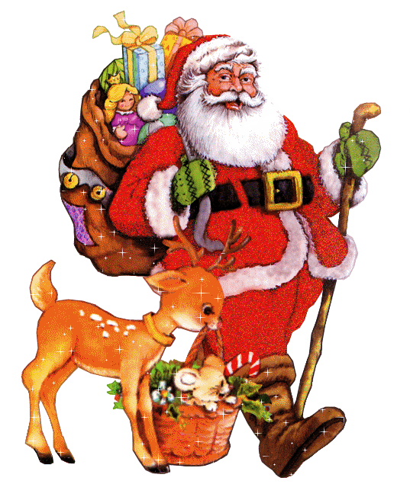


Slide 12
La cena de Navidad eres tu,
cuando sacias de pan y de esperanza al pobre
que está a tu lado

Slide 13
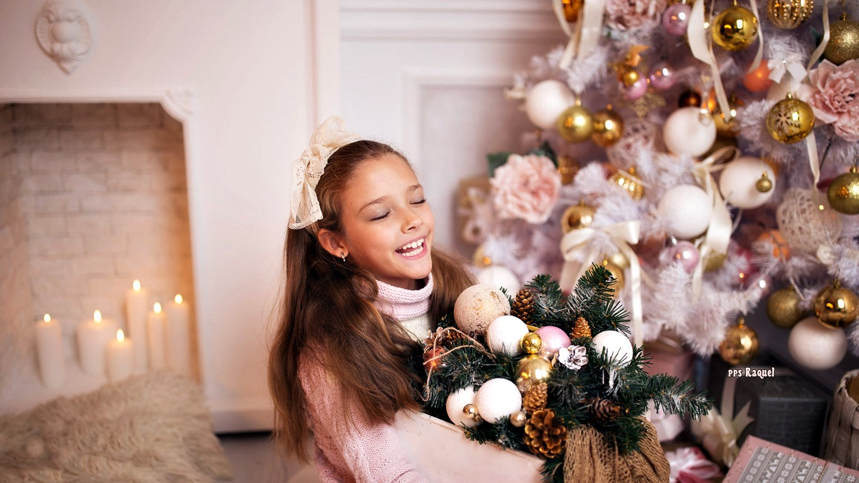
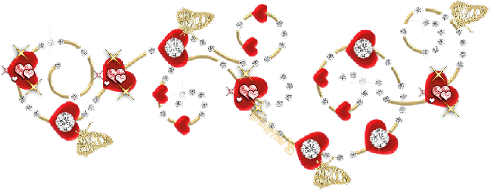
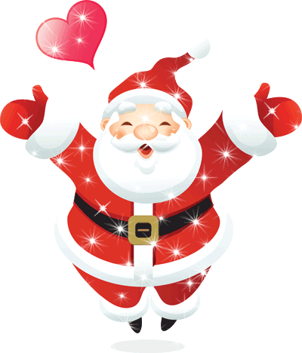

Slide 14
La luz de Navidad eres tu,
cuando iluminas con tu vida el camino de los demás con la bondad, la paciencia,
la alegría y la generosidad

Slide 15
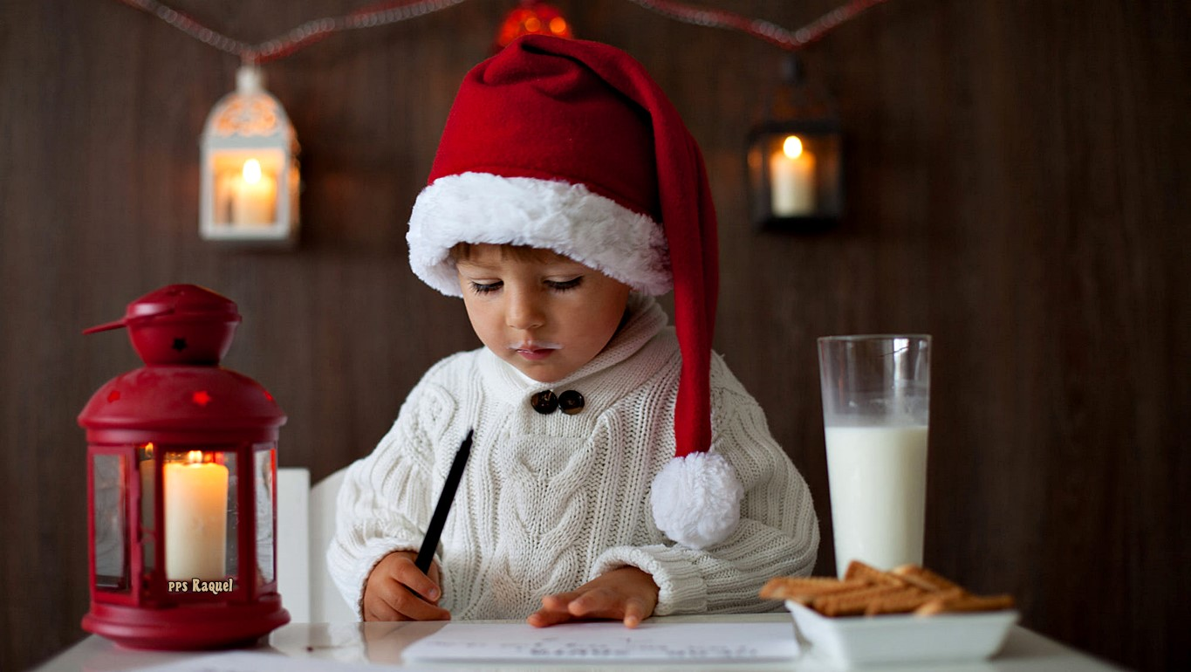
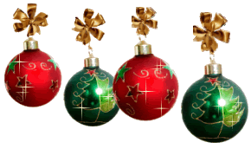
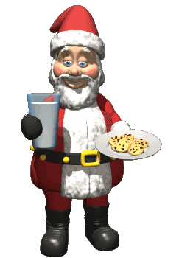

Slide 16
El pesebre de Navidad eres tu,
cuando te haces pobre para enriquecer a todos
y acoges al Niño Dios en tu corazón

Slide 17
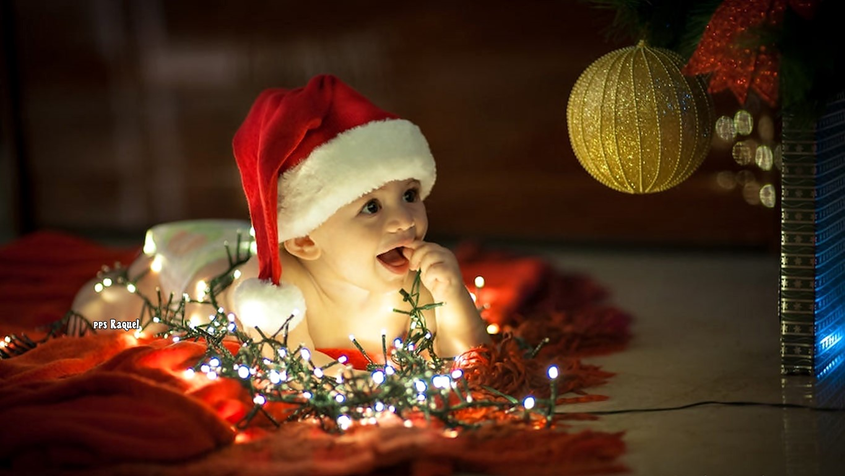

Slide 18
Los ángeles de Navidad eres tu, cuando cantas al mundo un mensaje de paz,
de justicia y de amor

Slide 19

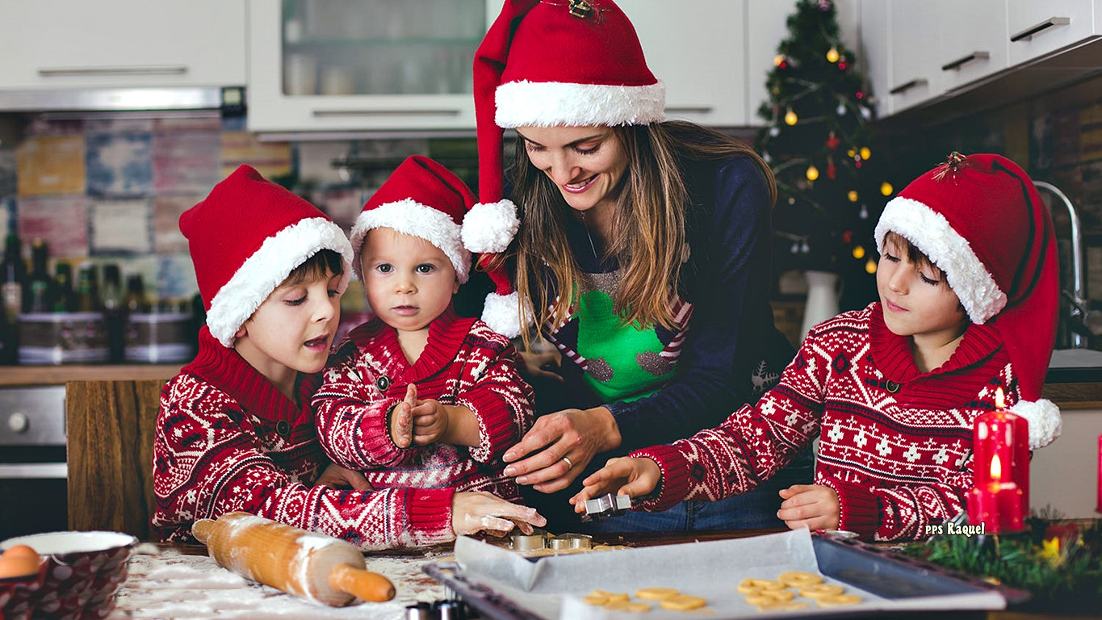

Slide 20
Los pastores de Navidad eres tu,
cuando llenas tu corazón
con aquel que lo tiene todo

Slide 21
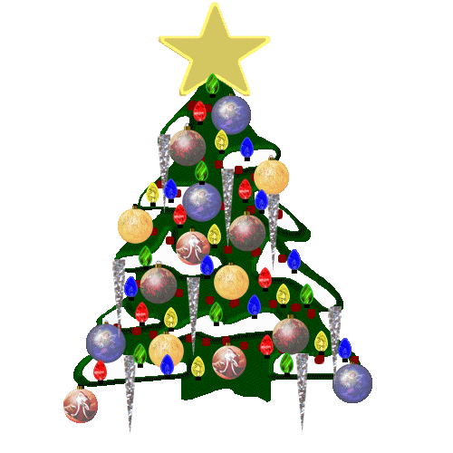
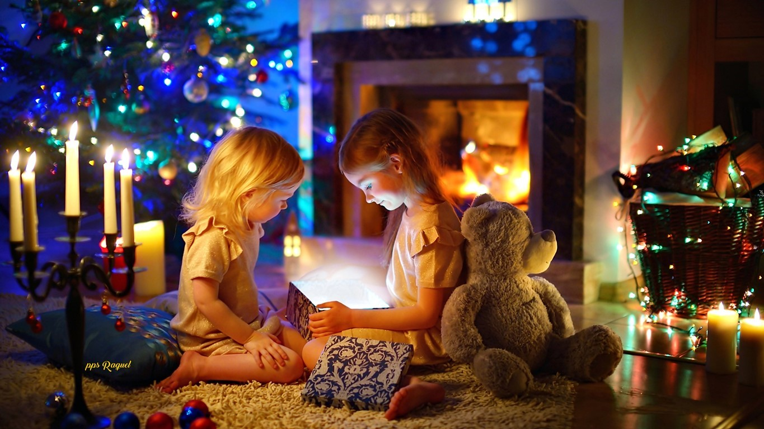

Slide 22
La estrella de Navidad eres tu,
cuando conduces a alguien
al encuentro del Señor

Slide 23
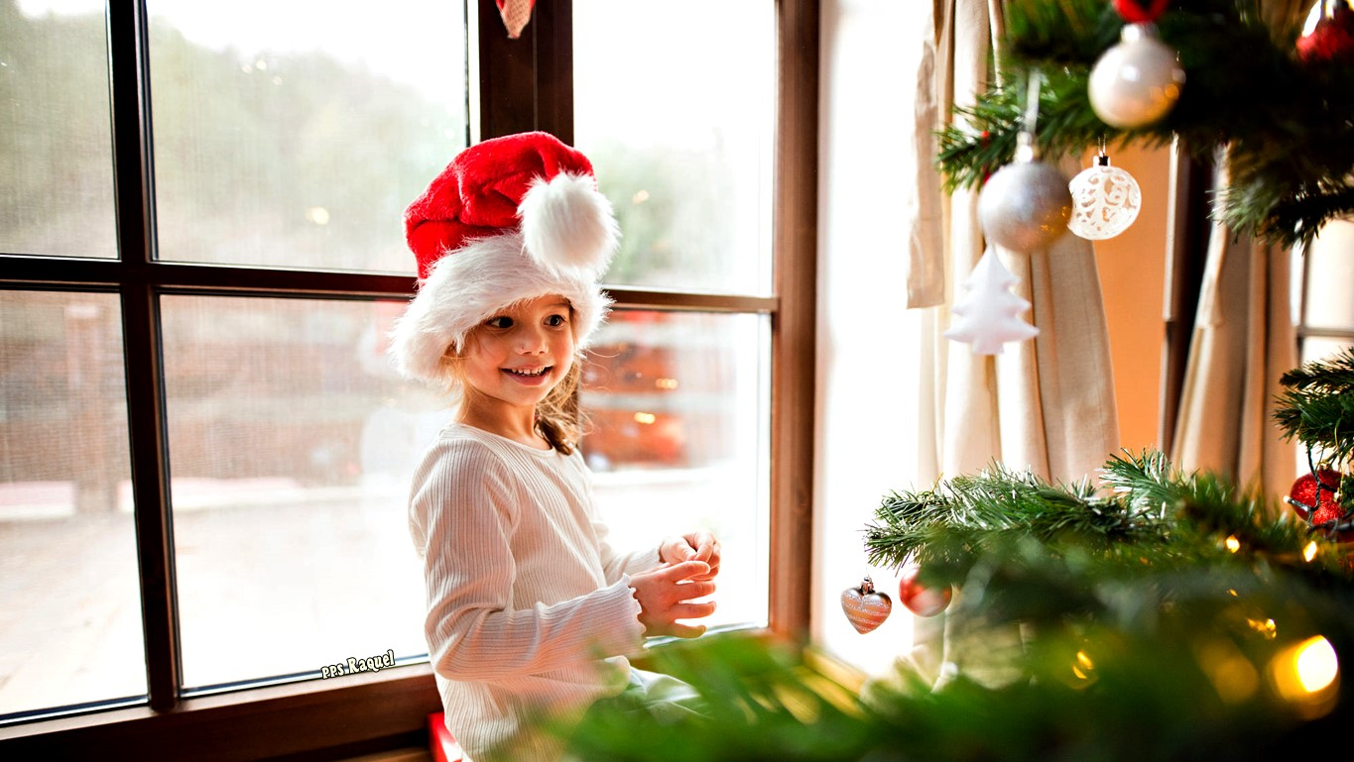
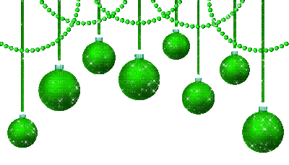
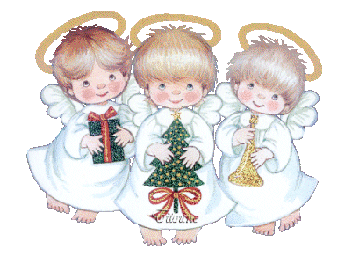
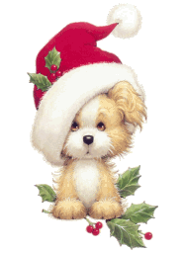

Slide 24
La fiesta de Navidad eres tu,
cuando dejas el luto y te vistes de gala

Slide 25
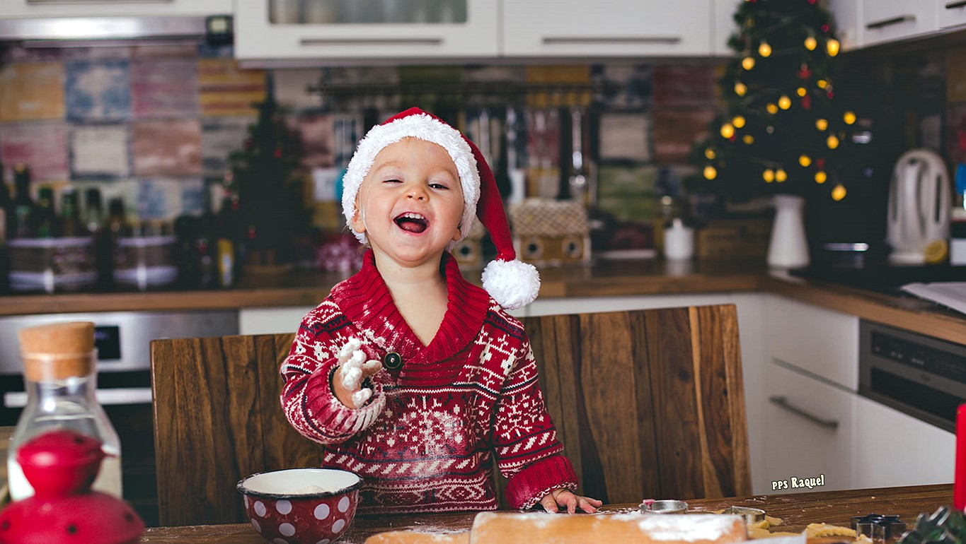
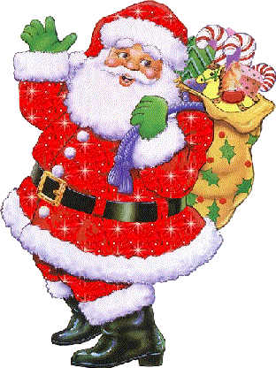

Slide 26
cuando humilde y consciente,
recibes en el silencio de la noche
al Salvador del mundo,
sin ruidos ni gran aparatosidad;
tu sonrisa, de confianza y de ternura,
en la contemplación interior de una Navidad
perenne que establece
el Reino dentro de ti

Slide 27
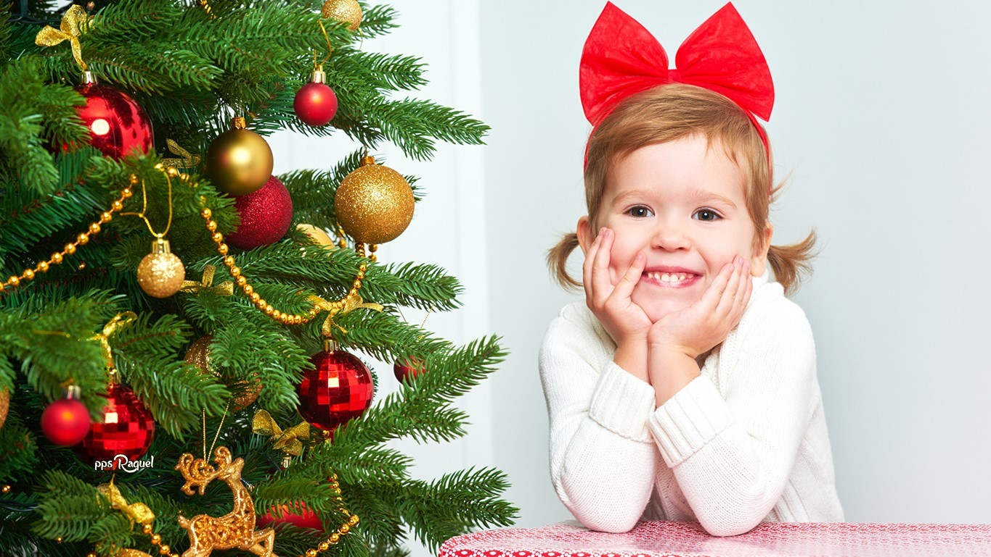

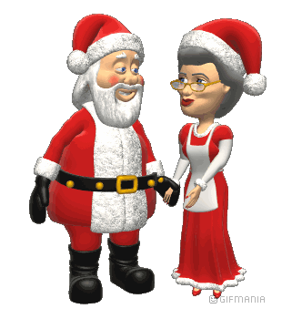


Slide 28
Navidad eres tu,
cuando decides nacer
de nuevo cada día
y dejar entrar a
Dios en tu alma

Slide 29
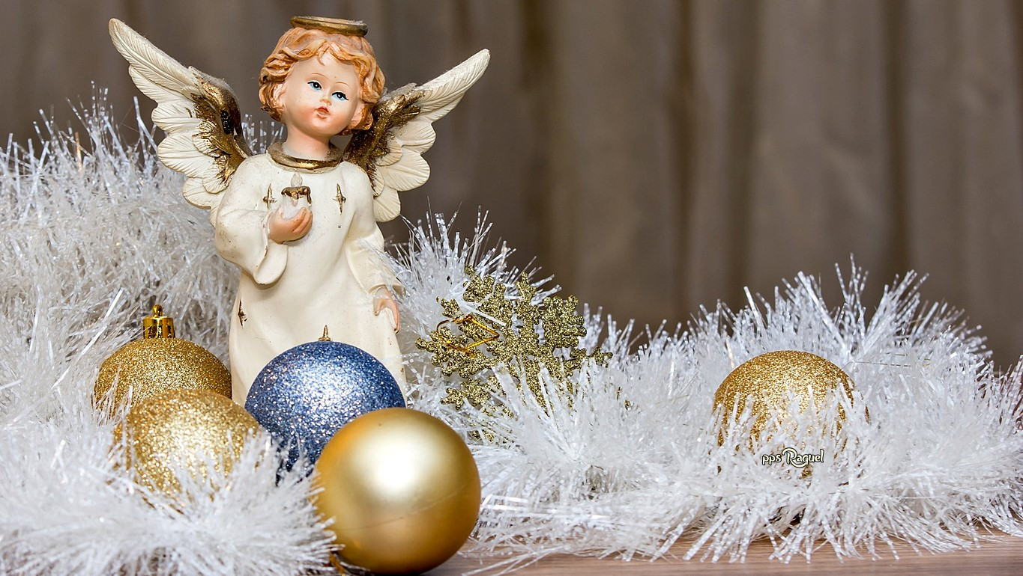


Slide 30
El pino de Navidad eres tu,
cuando resistes vigoroso a
los vientos y dificultades de la vida

Slide 31
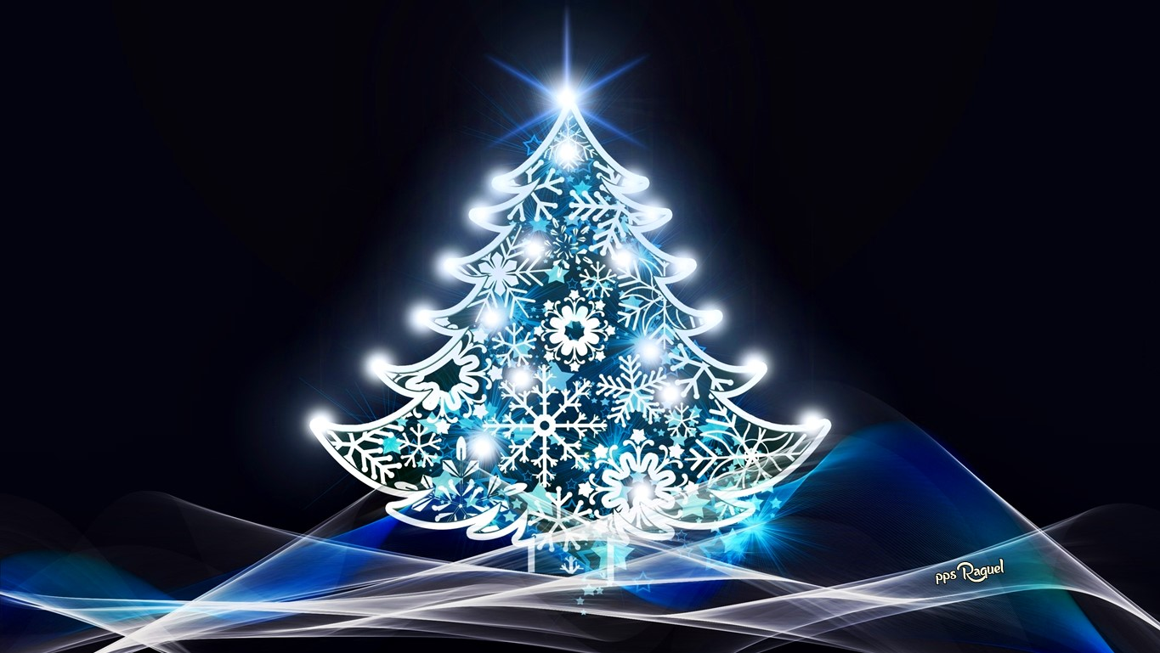


Slide 32
Los adornos de Navidad eres tu,
cuando tus virtudes son colores
que adornan tu vida

Slide 33
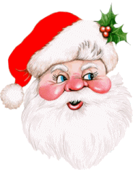
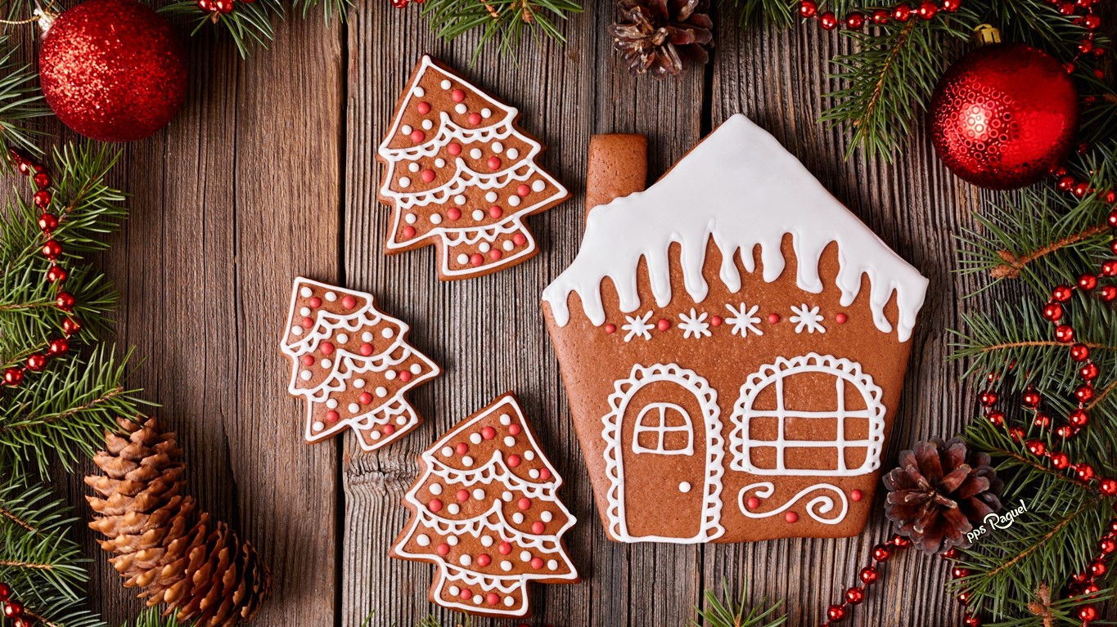

Slide 34
La campana de Navidad eres tu, cuando llamas, congregas y buscas unir

Slide 35
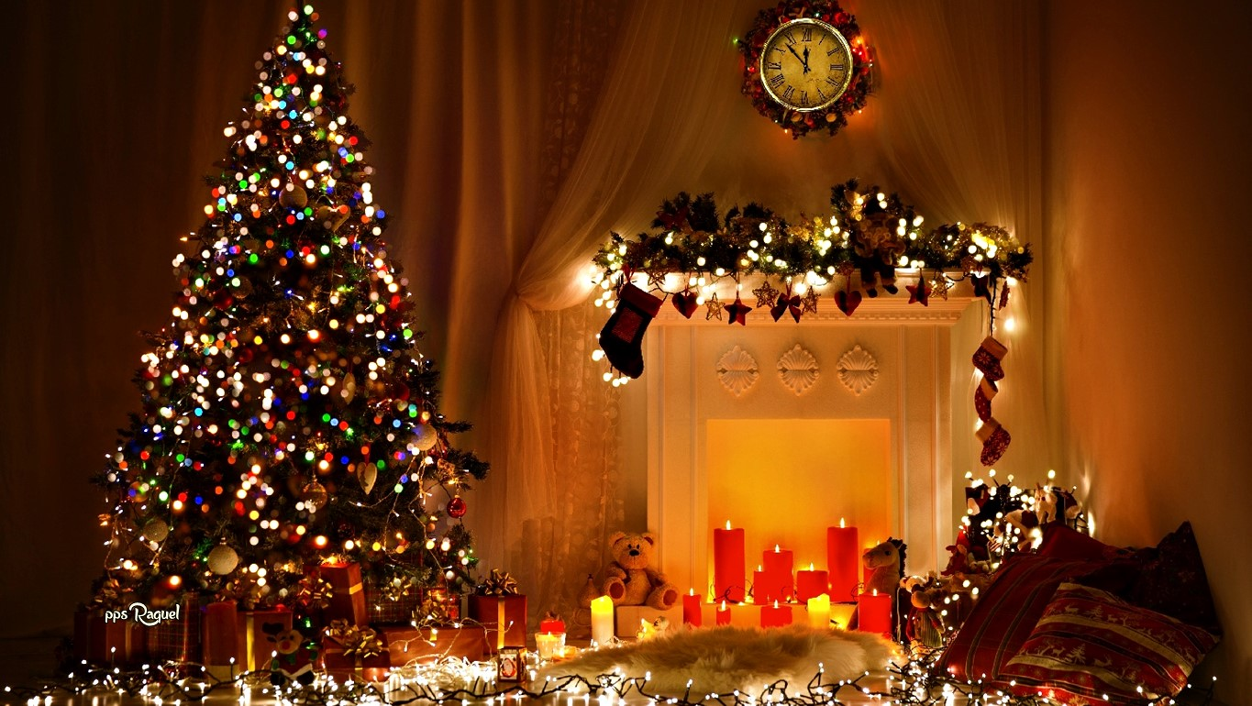
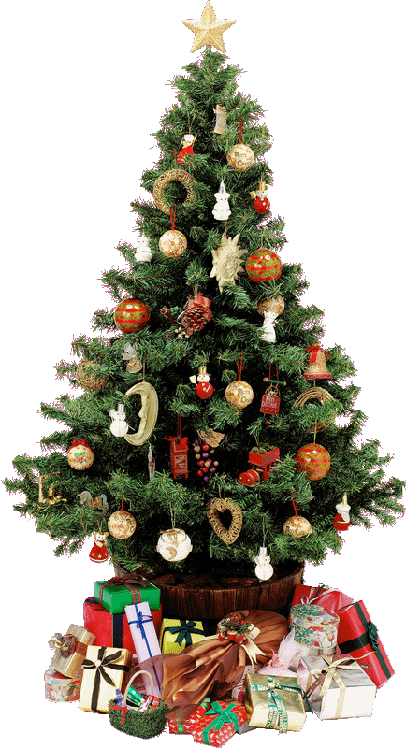
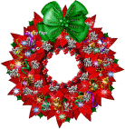

Slide 36
Los Reyes Magos eres tu,
cuando das lo mejor
que tienes sin importar a quién

Slide 37
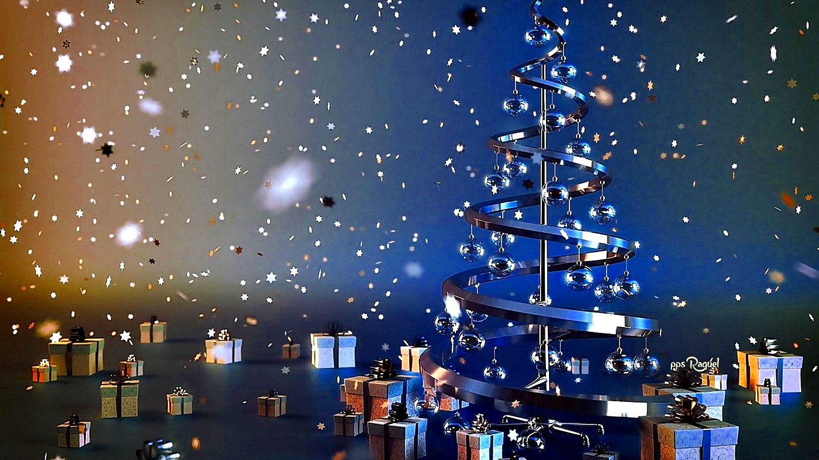
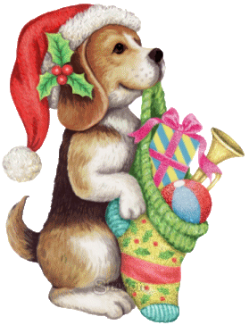

Slide 38
La vela de Navidad eres tu,
cuando decides iluminar
la música de Navidad
Autor texto:Padre Dennis Doren L.C

Slide 39
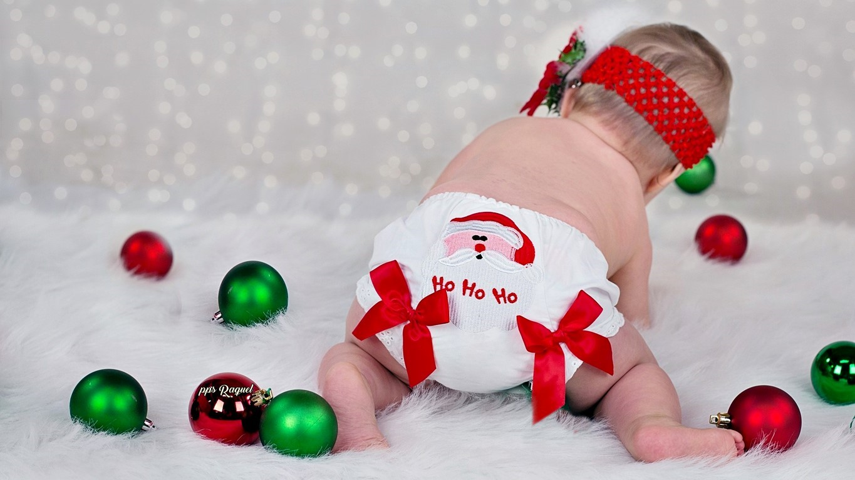



Slide 40
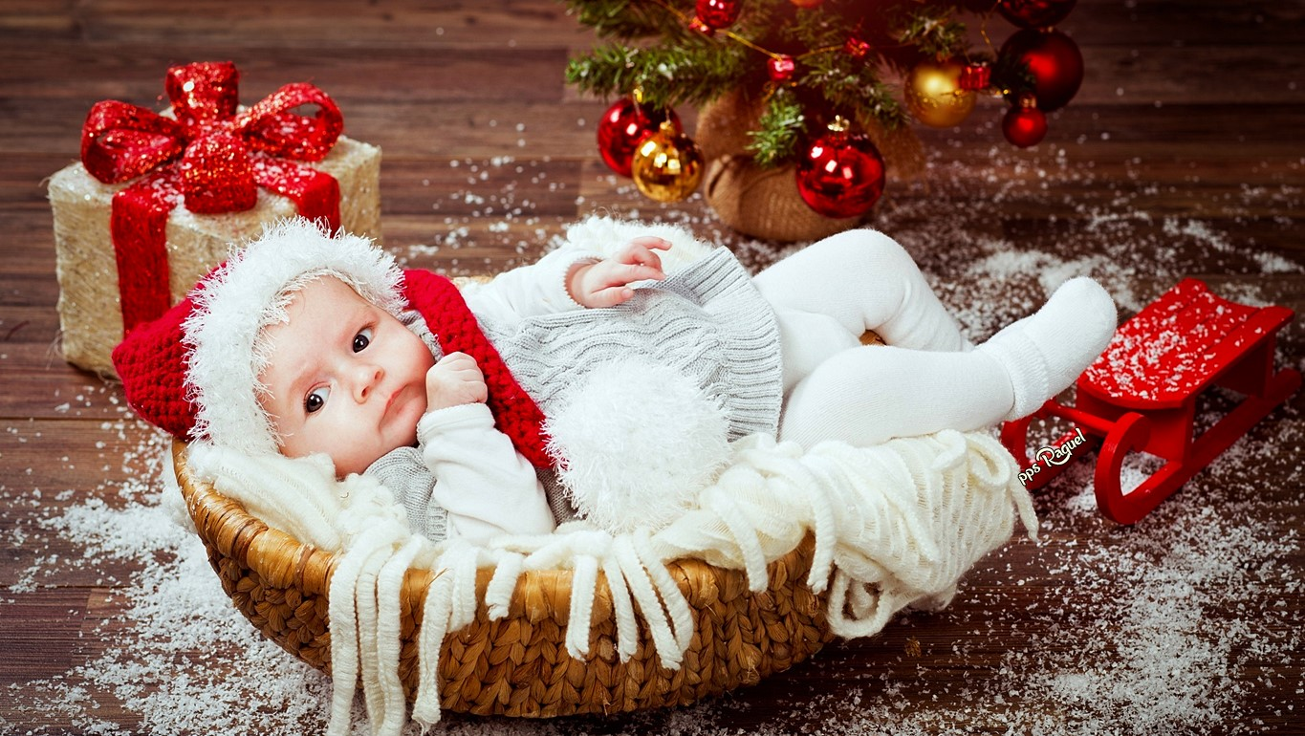


Slide 41









¿Te ha gustado?
Puedes ver más entrando
Aquí
Además puedes recibir powerpoints en tu correo electrónico suscribiéndote aquí:
Esta presentación powerpoint ha sido creada y compartida única y exclusivamente para mispps.com

